Slide 1









اثبات توازي مستقيمين
@luna_xr36
t.me/lunaaaxr633

Slide 2



سؤال قدرات
خالد واحمد مجموع رواتبهم 9000 ريال، اذا خالد راتبه مثليّ راتب احمد فكم راتب خالد؟

Slide 3



درستُ استعمال خصائص المستقيمات المتوازية لتحديد الزوايا المتطابقة
أميز المستقيمات المتوازية بناءً على علاقات بين أزواج من الزوايا الناتجة عن
مستقيم قاطع
أبرهن توازي مستقيمين باستعمال العلاقات بين أزواج الزوايا

Slide 4

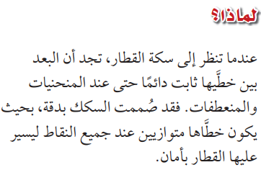
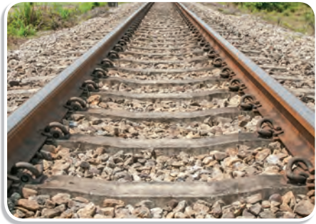

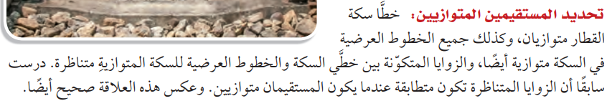






ما العلاقة بين الزاويتين المتحالفتين
المتكونتين في خطي السكة وخط عرضي
السكة؟
هل يبدو للزوايا المتكونة بين خطي السكة
والخطوط العرضية للسكة القياس نفسه؟

Slide 5
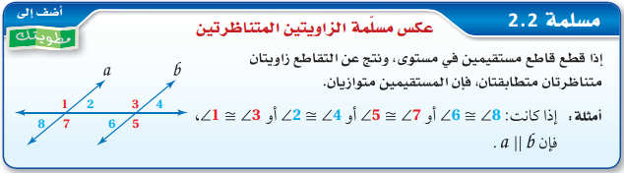
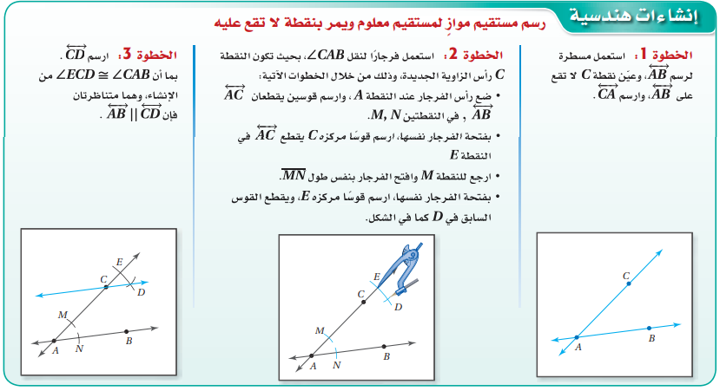

Slide 6
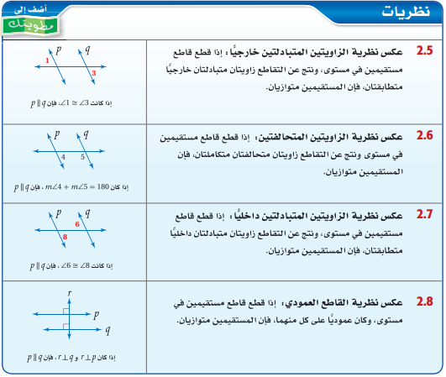

Slide 7

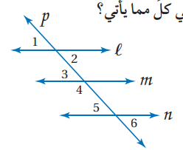


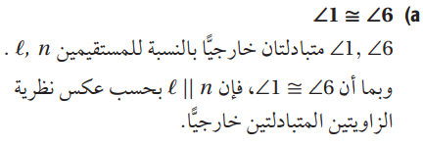
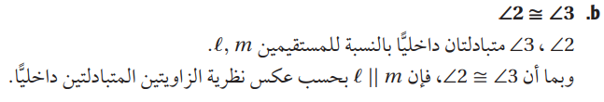
مثال 1 : تعيين المستقيمات المتوازية

Slide 8


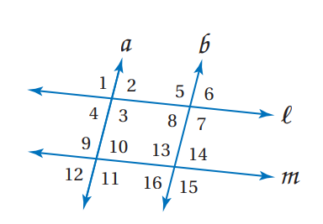
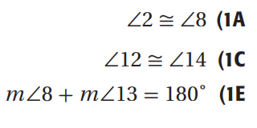
تحقق من فهمك 1

Slide 9
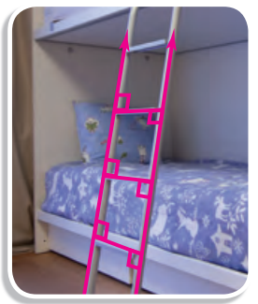
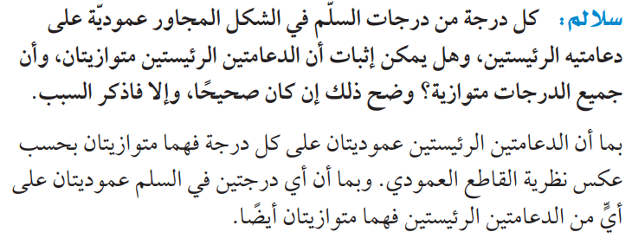
مثال 2 : اثبات توازي مستقيمين

Slide 10
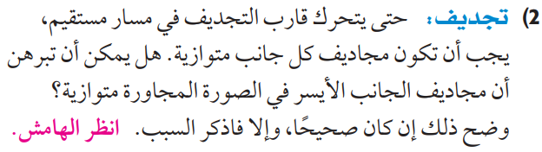
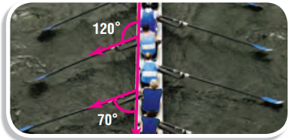

تحقق من فهمك 2

Slide 11
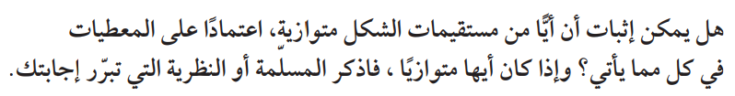
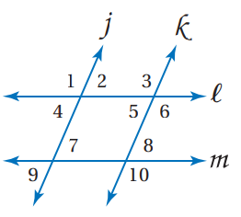




تأكد

Slide 12
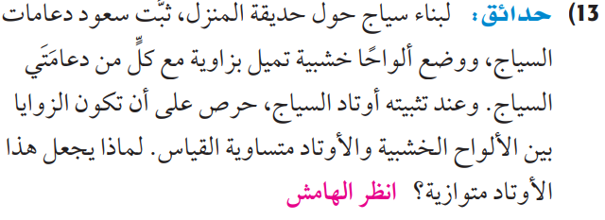
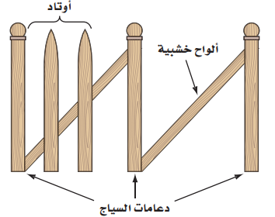

تدرب و حل مسائل

Slide 13
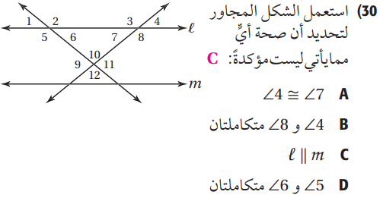
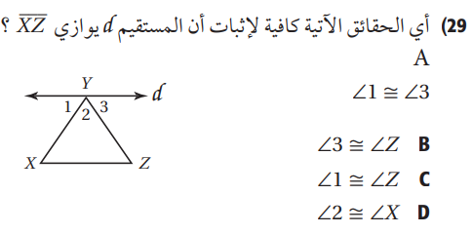



تدريب تقويمي

Slide 14



تدريب تقويمي
الواجب المنزلي

